Slide 1


Corporate Hospitality Program

Slide 2

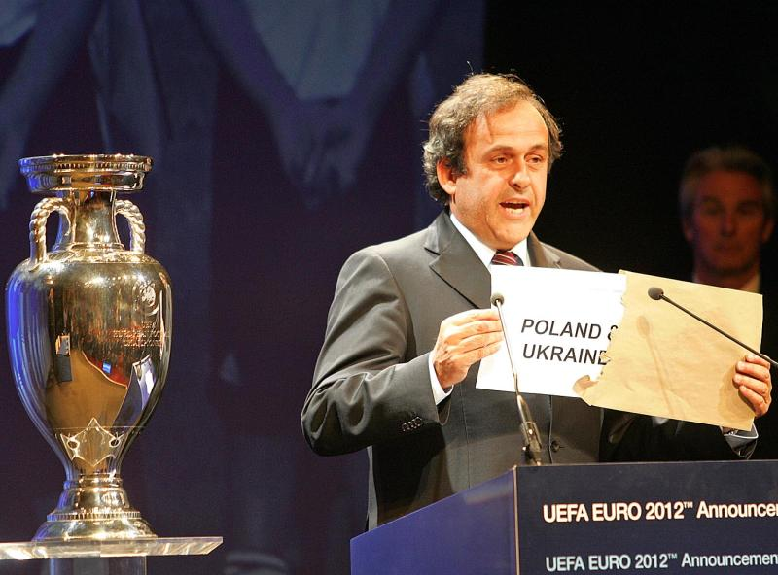
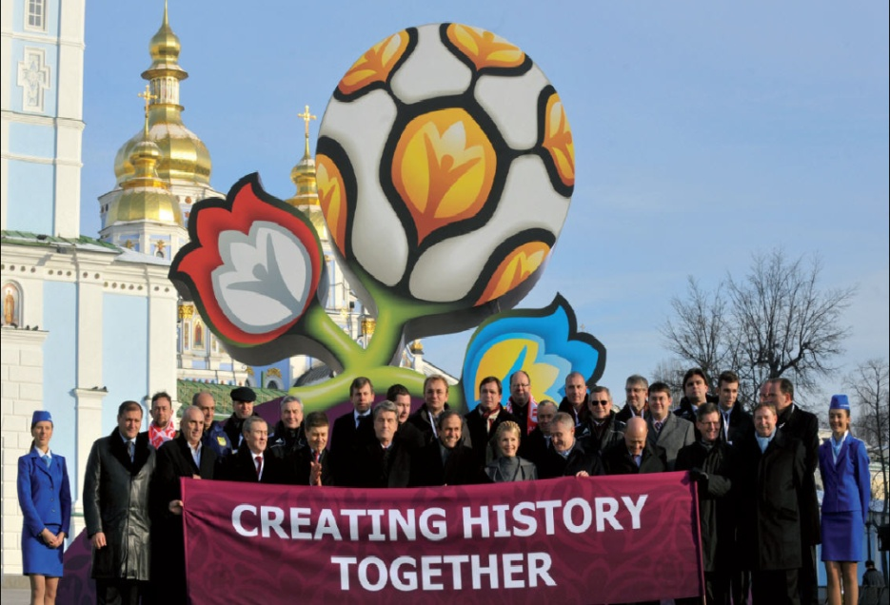
Pierwszy raz w historii finał Mistrzostw Europy UEFA EURO odbędzie się w Centralnej i Wschodniej Europie
Polska - Ukraina
Razem tworzymy przyszłośćTM
Notes:
Highlight the slogan „twice the culture, etc......” maybe finding a better picture to describe this, for three weeks countries will „united”
2

Slide 3
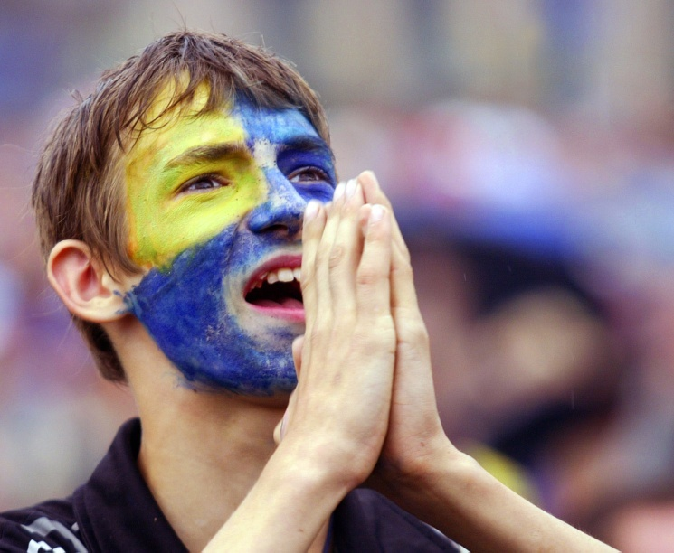
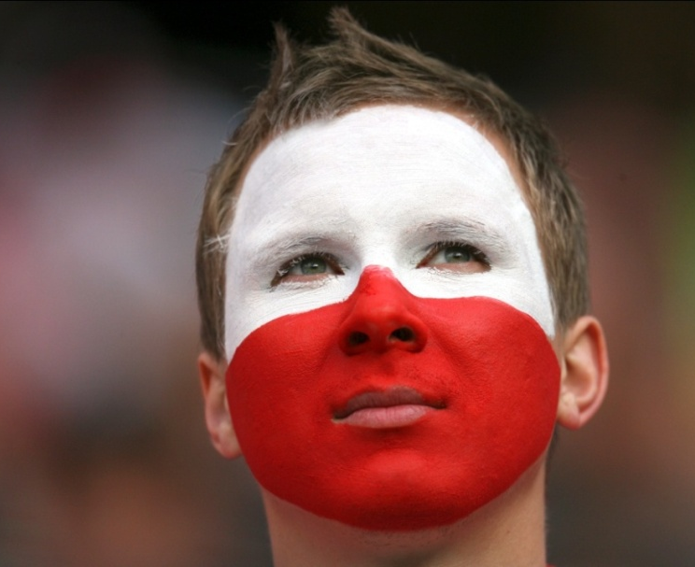
Polska i Ukraina- gotowe, aby gościć
UEFA EURO 2012TM
Nowe stadiony
Doskonała infarstruktura
Entuzjastyczny naród
Pasja i otwartość
Po dwakroć kultura. Po dwakroć gościnność.

Slide 4
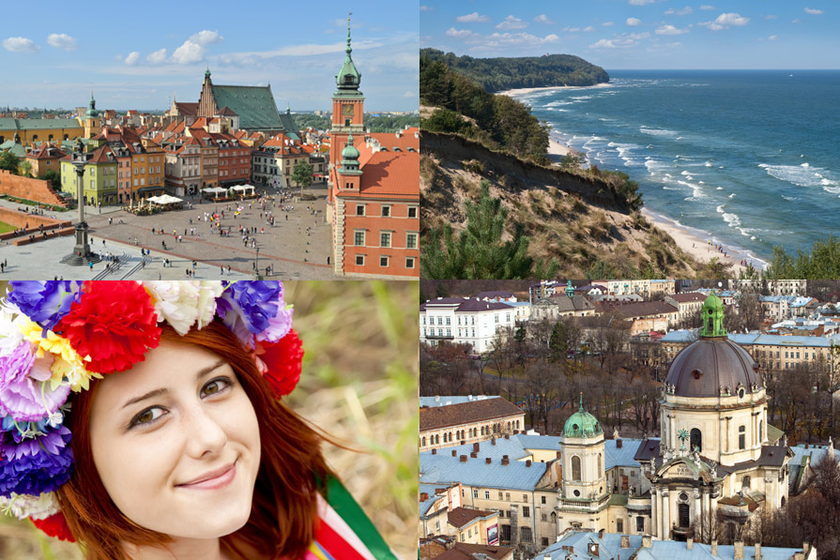
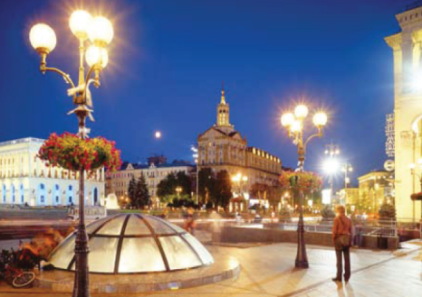
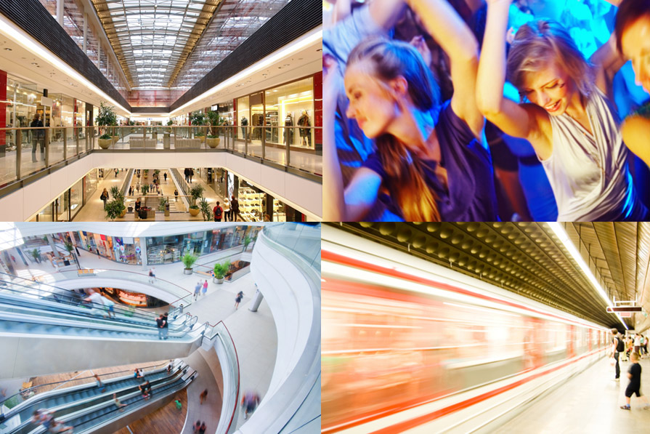
Polska i Ukraina
Bogactwo historii, nowoczesność
Wyjątkowa różnorodność kulturowa
Naturalne piękno
Niezwykła historia
Miasta tętniące życiem
Nowoczesna infrastruktura
Otwarte społeczeństwo
Notes:
Main message: Hightlight diversity of countries culture and beauty, find respetive pictures
4

Slide 5

Jeden Turniej
Dwa oblicza
Osiem Odsłon

Slide 6
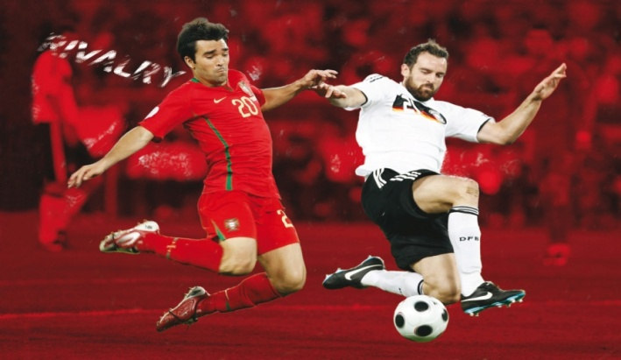
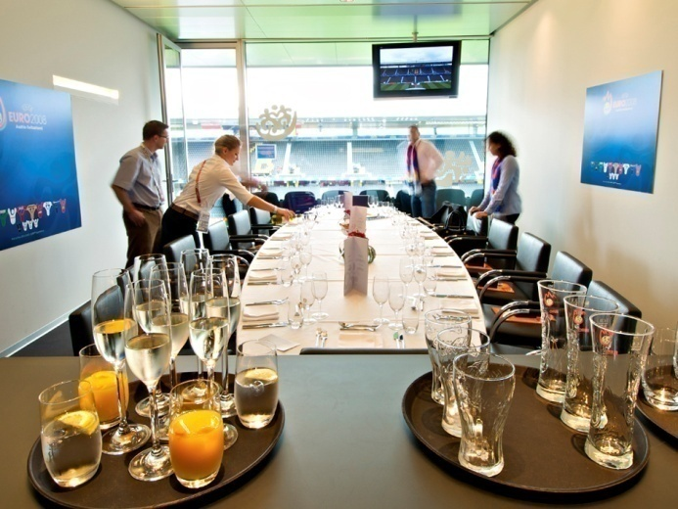
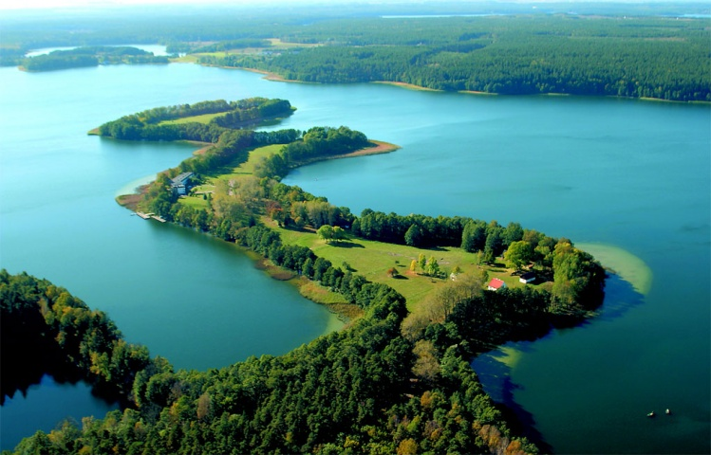
Razem tworzymy przyszłośćTM
Wyznaczamy nowe standardy dla:
sportu
biznesu
turystyki

Slide 7
UEFA EURO 2012TM
Program sponsorski

Slide 8














UEFA ceni partnerów biznesowych
Partnerzy globalni
Kontrakt uzgodniony
Negocjacje
POL
UKR
Kontrakt uzgodniony
Kontrakt uzgodniony
Sponsorzy lokalni
Negocjacje
otwarty
Kontrakt uzgodniony
otwarty
Notes:
8
8

Slide 9






Program Sponsorów Globalnych
tbc
tbc
Partnerzy Globalni
Negotiation
Negotiation
Open
Kontrakt uzgodniony
Negocjacje
Międzynarodowe prawa sponsorskie
Długoterminowe relacje partnerskie z UEFA
Kompleksowa i zindywidualizowana oferta praw reklamowych
6 zintegrowanych pakietów praw sponsorskich
Indywidualne programy marketingowe
Notes:
9
9

Slide 10



Program Sponsorów Narodowych w Polsce
Sponsorzy Narodowi
Kontrakt uzgodniony
Negocjacje
otwarty
Główne założenie: „Polski Klub”
Pakiet skierowany do przedstawicieli najważniejszych polskich firm
Program Sponsorski przenosi UEFA EURO 2012 TM na polski rynek
Szeroki zakres praw marketingowych pozwala zbudować mocny status marki
Silna pozycja brandu UEFA EURO 2012TM kreuje pozytywny wizerunek Państwa firmy w Polsce
Notes:
10
10

Slide 11
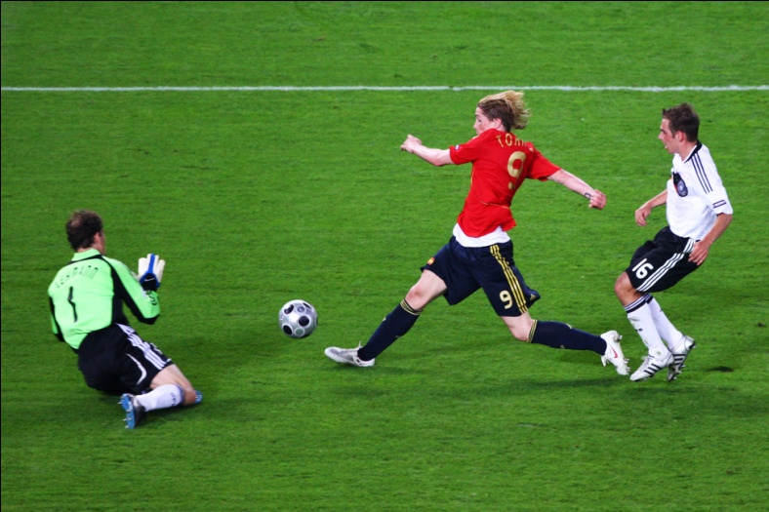
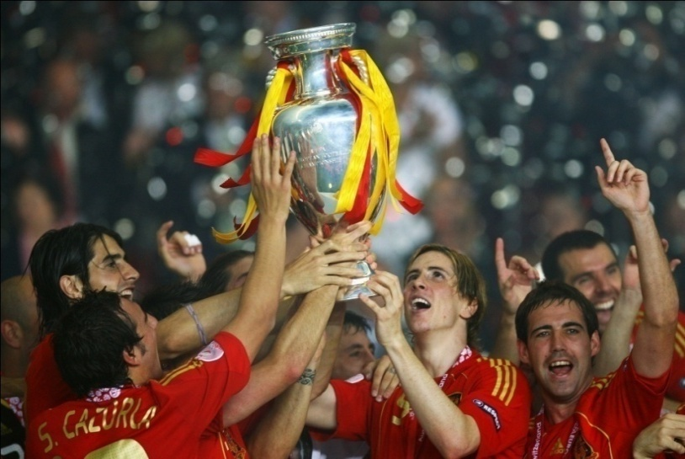
Finał Mistrzostw UEFA EURO 2012™:
niezapomniane przeżycie
8 czerwca – 1 lipca 2012
Najlepsi piłkarze Europy w zachwycającym sportowym spektaklu
Trzecie największe sportowe wydarzenie na świecie
Rozrywka
Ekscytacja
Atmosfera
Współzawodnictwo
Emocje
Duma

Slide 12

Poznaj UEFA EURO 2012TM
z najbardziej ekscytującej perspektywy
Program korporacyjny hospitality

Slide 13

i.
Twórz historię
^{Obejrzyj film}
Notes:
Emotional movie -
Best moments during the match, beautiful faces, excitement, full stadiums, colors, national flags, spirit of EURO
13

Slide 14
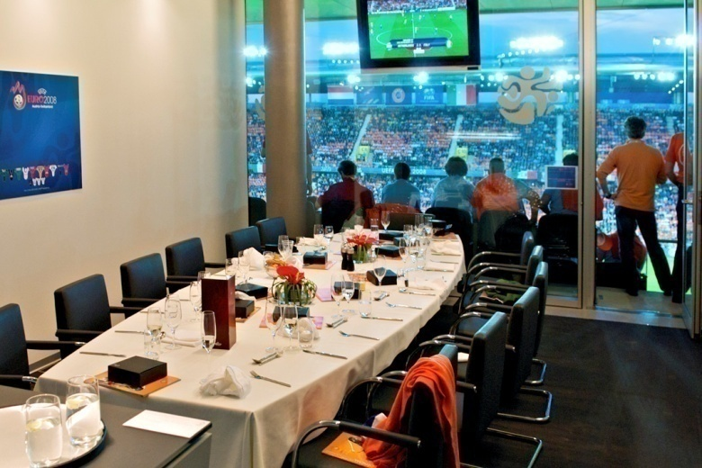
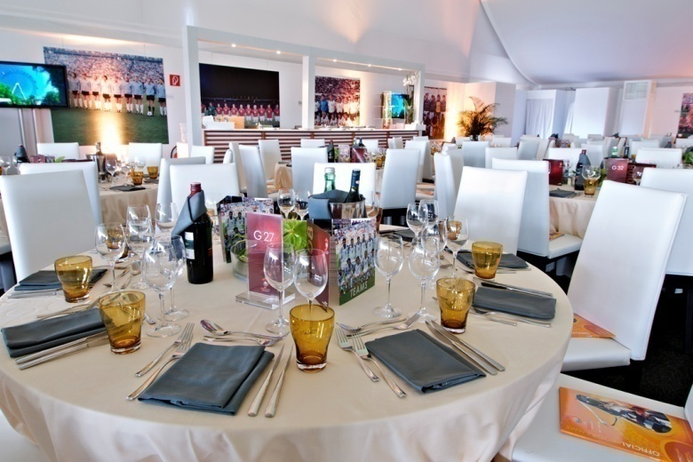
Club Prestige oferuje dwa typy pakietów hospitality
1
CLUB PRESTIGE
PLATINUM
2
CLUB PRESTIGE
GOLD

Slide 15

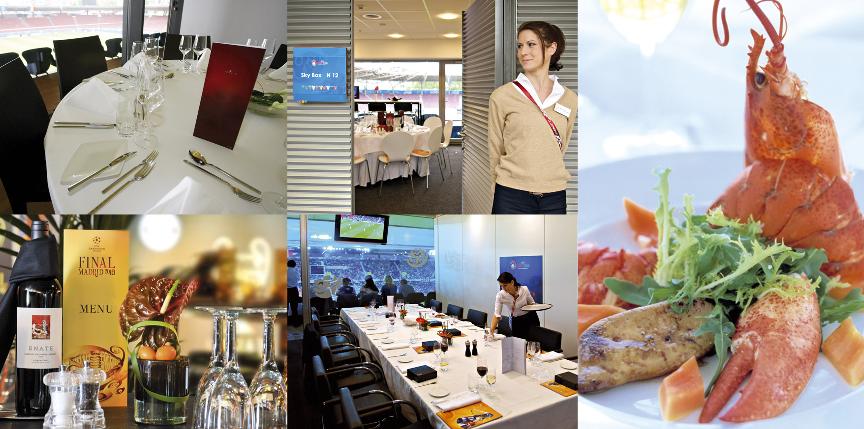

Świat Club Prestige Platinum

Slide 16

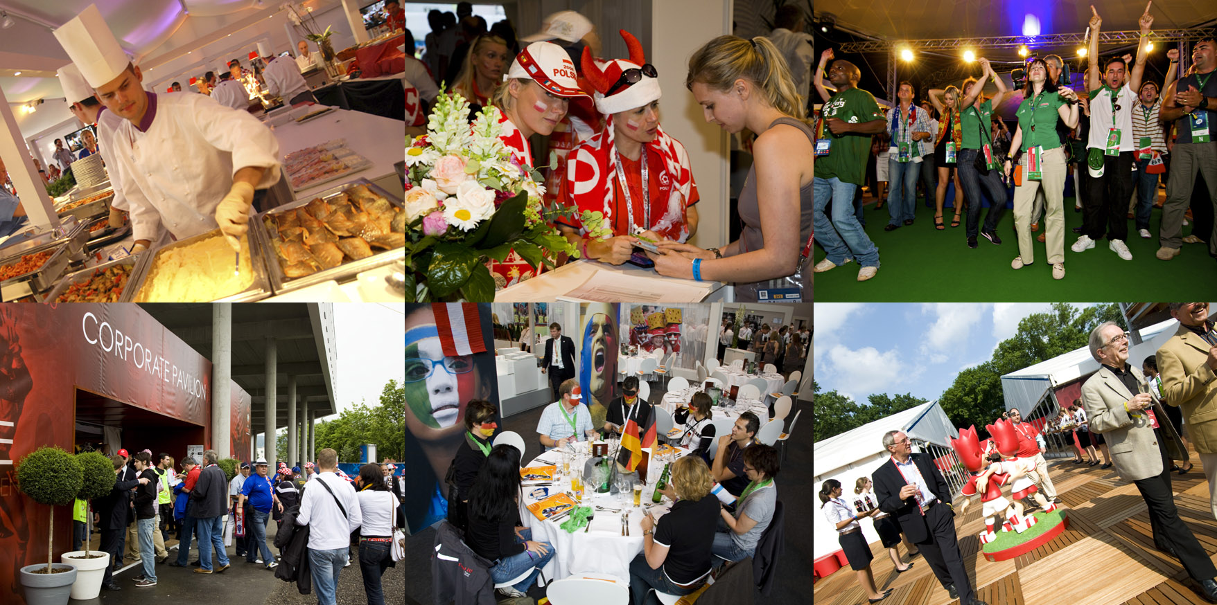

Świat Club Prestige Gold

Slide 17
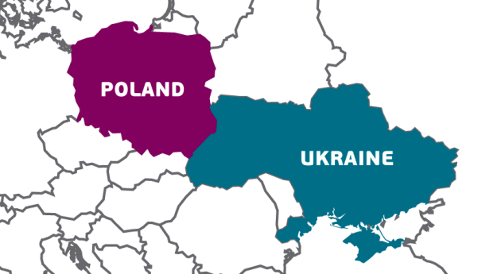
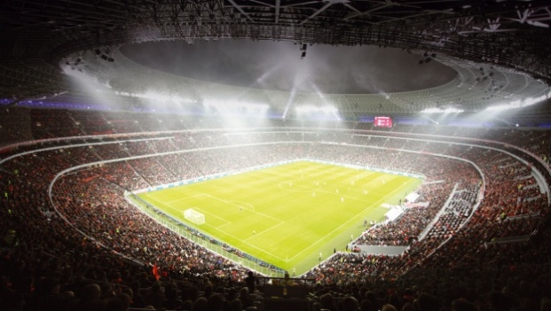
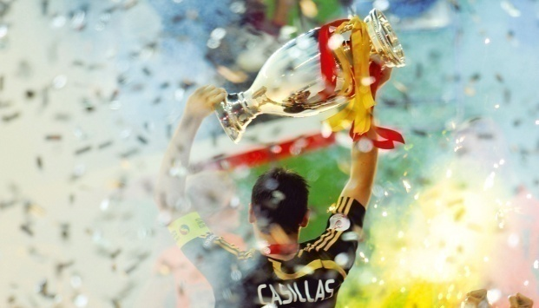
Serie Club Prestige.
Serie krajowe
Wszystkie mecze w wybranym kraju
Serie stadionowe
Wszystkie mecze na wybranym stadionie
Serie fazy pucharowej
Najbardziej emocjonująca faza rozgrywek

Slide 18


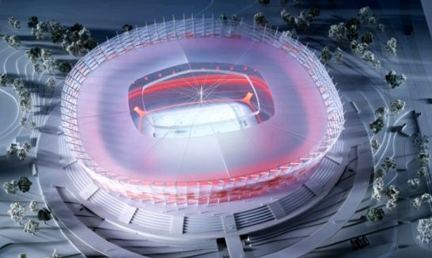
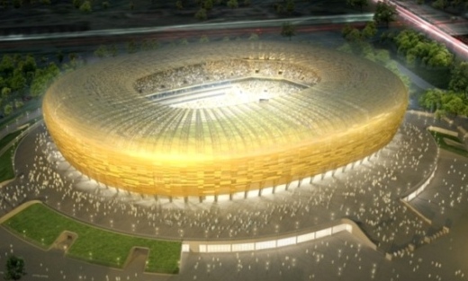

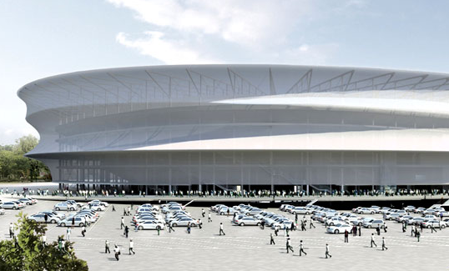
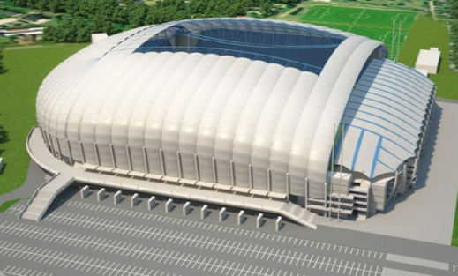
SERIE STADIONOWE-POLSKA
Baw się podczas wszystkich meczów na wybranym stadionie
WARSZAWA
GDAŃSK
Stadion narodowy
50,000 miejsc
3 mecze groupowe + 1 QF + 1 SF
Stadion miejski
40,000 miejsc
3 mecze grupowe+ 1 QF
WROCŁAW
POZNAŃ
Stadion miejski
40,000 miejsc
3 mecze
Stadion Miejski
40,000 miejsc
3 mecze grupowe

Slide 19
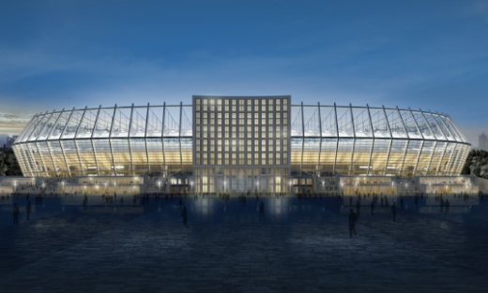
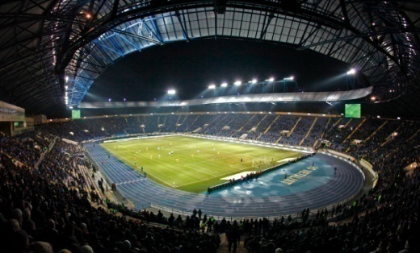
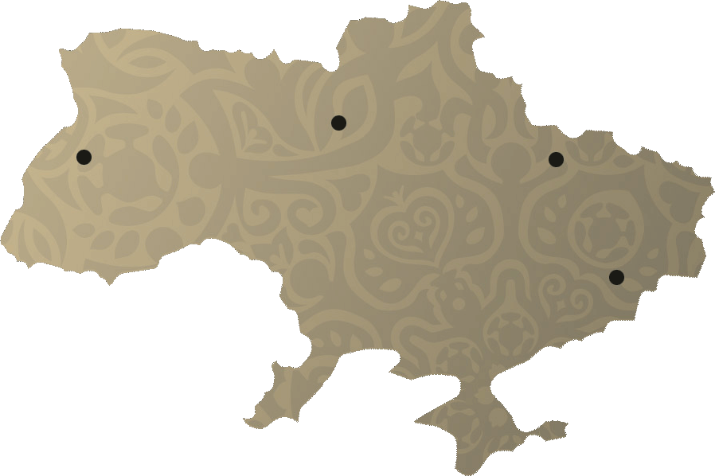
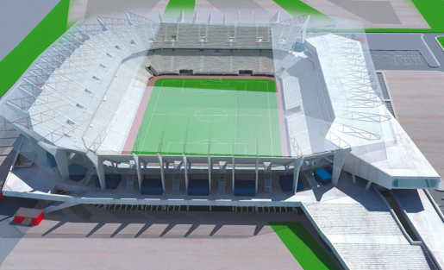
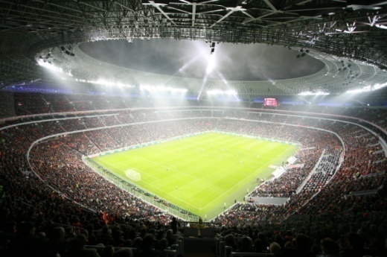
SERIE STADIONOWE UKRAINA
Baw się dobrze podczas wszystkich meczów na wybranym stadionie
KIJÓW
CHARKÓW
Stadion Olimpijski
63,000 miejsc 3 mecze groupowe+1QF+1F
Stadion Metalist
35,000 miejsc
3 mecze grupowe
LWÓW
DONIECK
Nowy Stadium
35,000 miejsc
3 mecze groupowe
Donbas Arena
50,000 miejsc
3 grupowe + 1QF + 1SF

Slide 20
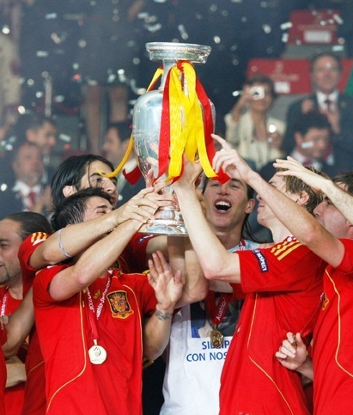
SERIE FAZY PUCHAROWEJ
Unikalna możliwość uczestniczenia w turnieju 8-miu najlepszych drużyn
WSZYSTKIE MECZE FAZY PUCHAROWEJ W KRAJU
“Poland 3”:
2 ćwierćfinały + 1 półfinał
“Ukraine 4”:
2 ćwierćfinały + 1 półfinał + finał
SERIE ULTIMATE – WYBRANE MECZE
“Ultimate 2”:
1 wybrany półfinał + finał
“Ultimate 3”:
1 wybrany ćwierćfinał +
1 wybrany półfinał + finał

Slide 21
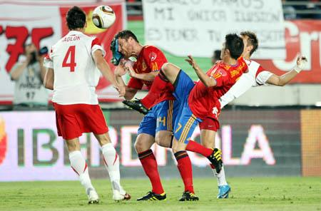
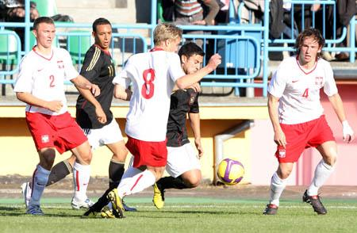
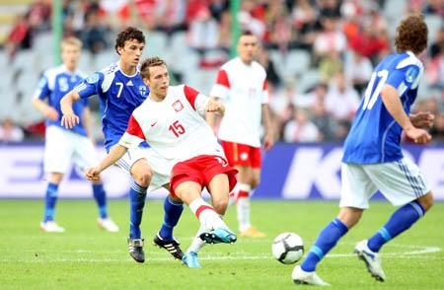
Teraz Polska?

